Slide 1

破密分析-從古典密碼學到現代密碼學
CTF搶旗大賽中的RSA攻擊技法

Slide 2
聊天室 (匿名)
https://tlk.io/crypto
https://goo.gl/f3EnjT
RSA_Problem

Slide 3
Outline
概述
工具介紹
產生質數上的問題/攻擊
加密指數攻擊
模數攻擊

Slide 4
RSA的安全值基於難解之質因數分解問題 但因為implementation上的問題 所以產生不同情境下的各種攻擊技法
http://crypto.stanford.edu/~dabo/papers/RSA-survey.pdf
本課程示範一些CTF上常見的攻擊技法

Slide 5
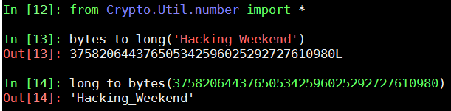
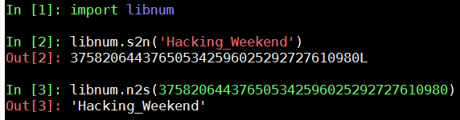
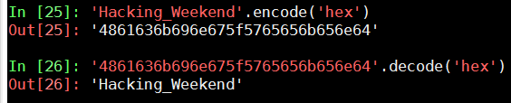
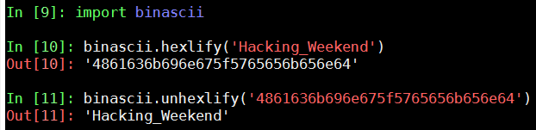
題外話… string ⬄ integer (in Python)
加密過程中，會先將明文轉成數字做數學運算，之後轉回文字
解密過程中，會先將密文轉成數字做數學運算，之後轉回文字
python2

Slide 6
概述 – RSA 產生金鑰過程
選兩個質數 (p 和 q)
N = p * q
ϕ(n) = (p-1) * (q-1)
選加密指數 e
算解密指數 d
e*d ≡ 1 (mod ϕ(n))
選兩個質數: p = 11 , q = 17
N = 11 * 17 = 187
ϕ(n) = 10 * 16 = 160
選 e = 3
d = 107
e *d mod ϕ(n) = 321 mod 160 = 1
公鑰: N, e
私鑰: d
明文: M
密文: C
加密: C = M^e mod N
解密: M= C^d mod N
產生過程
舉例

Slide 7
基本破解 RSA – 假設可以分解 N
一般題目會給你密文(C)和公鑰(N, e)
分解 N 可以從中得到 p 和 q
N = p*q
有 p 和 q 可以算 ϕ(n)
ϕ(n) = (p-1) * (q-1)
有 ϕ(n) 和 e 後，可以算出 d
e * d mod ϕ(n) = 1
有 d 可以解密
M = C^d mod N
解密過程

Slide 8
如何求 d
倒數相乘 = 1
3 * 1/3 = 1
7 * ? mod 19 = 1 (7 * ? 之後除以19 = 1 )
專業的講: ? 是 7 在 mod 19 下的乘法反元素
RSA 中， e * d mod ϕ(n) = 1
d 是 e 在 mod ϕ(n) 下的乘法反元素
求法有三種
暴力窮舉
只適用於數字很小
費馬小定理
只適用於數字很小
輾轉相除法
舉例: e = 7 ， ϕ(n) = 19，則算出 d = 11
e * d mod ϕ(n) = 1
7 * 11 mod 19 = 1
77 mod 19 = 1

Slide 9



用 python 算 d
ϕ(n)
私鑰: d
公鑰: e

Slide 10

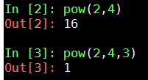
概述 – RSA 加解密
明文需小於 n
加密: E(m) = m^e mod n
解密: D(c) = c^d mod n
舉例
Python 內建函數

Slide 11
小試身手

Slide 12
練習 - 不用分解 N
2017 pico ctf ComputeRSA
有給 c/d/n
2016 ice ctf RSA
有給 n/e/ ϕ(n) /d/c
2017_WhiteHat Challenge 03_Crypto002
有給 n/p/q/e/c
2017 AlexCTF CR3: What is this encryption?
有給 p/q/e/c
2016 ice ctf RSA?
有給 c/e/n
2016 qiwi CTF iRoot
有給 c/n

Slide 13
概述 – 針對 RSA 結構進行攻擊
選兩個質數 (p 和 q)
N = p * q
ϕ(n) = (p-1) * (q-1)
選加密指數 e
算解密指數 d
e*d ≡ 1 (mod ϕ(n))
公鑰: N, e
私鑰: d
攻擊點

Slide 14
密碼攻擊軍火庫

Slide 15
工具 / 網站/ 函式庫介紹
好用的線上網站(WebSite)
Python常用的函式庫
pycrypto
sympy
gmpy2
rsa
libnum
factordb.com
(質因數分解:分解 N=p*q)
好用的工具(Tools)
Sage(好用的數學計算工具)
Yafu(用來進行大質因數分解)
Rsatool(好用RSA運算工具::例如產生私鑰)

Slide 16
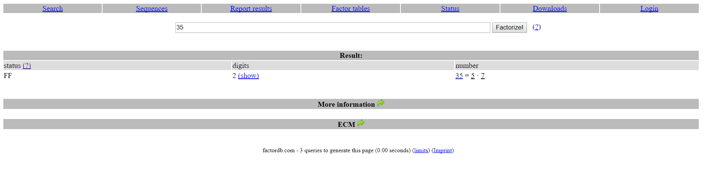
大質因數分解線上網站::factordb.com
輸入要分解的數字
結果

Slide 17
分解大數 – Yafu (安裝)
使用Yafu進行大質因數分解
wget http://sourceforge.net/projects/yafu/files/latest/download
mkdir yafu/
unzip -d yafu/ download && rm download

Slide 18
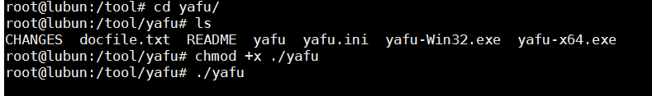
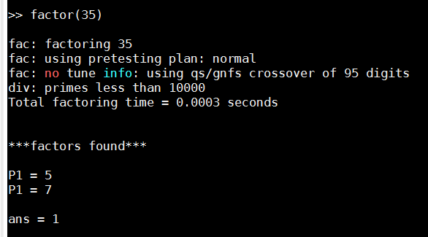
使用Yafu進行大質因數分解
給權限和啟動
使用
這裡舉例: 分解 35 為 5 * 7

Slide 19
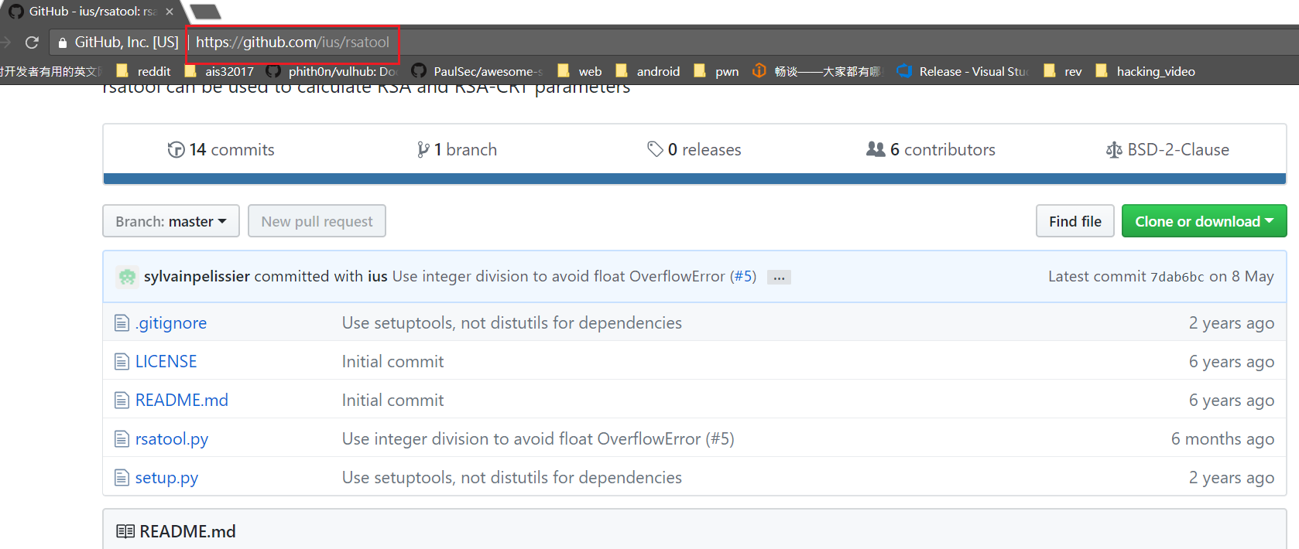
產生私鑰 – rsatool (官方)

Slide 20
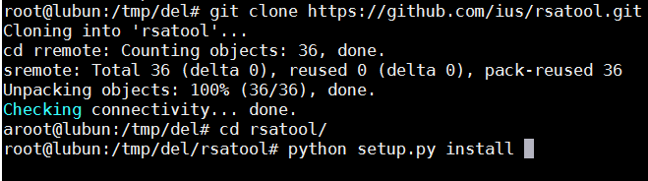
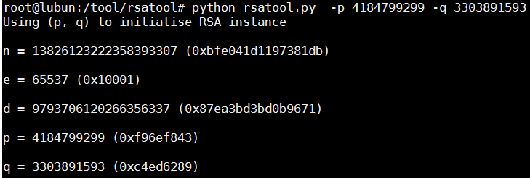
產生私鑰 – rsatool (安裝 & 使用)
安裝
使用
(給 p 和 q)
沒給 e ，
預設是 65537

Slide 21
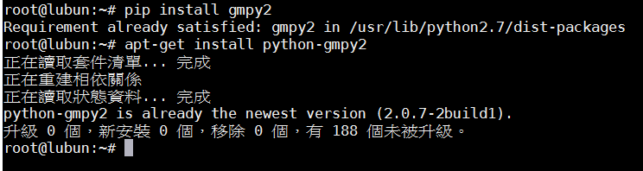

Python Library – gmpy2 (安裝 & 使用)
安裝方式
(2 種)
簡單使用範例
(求 d)

Slide 22
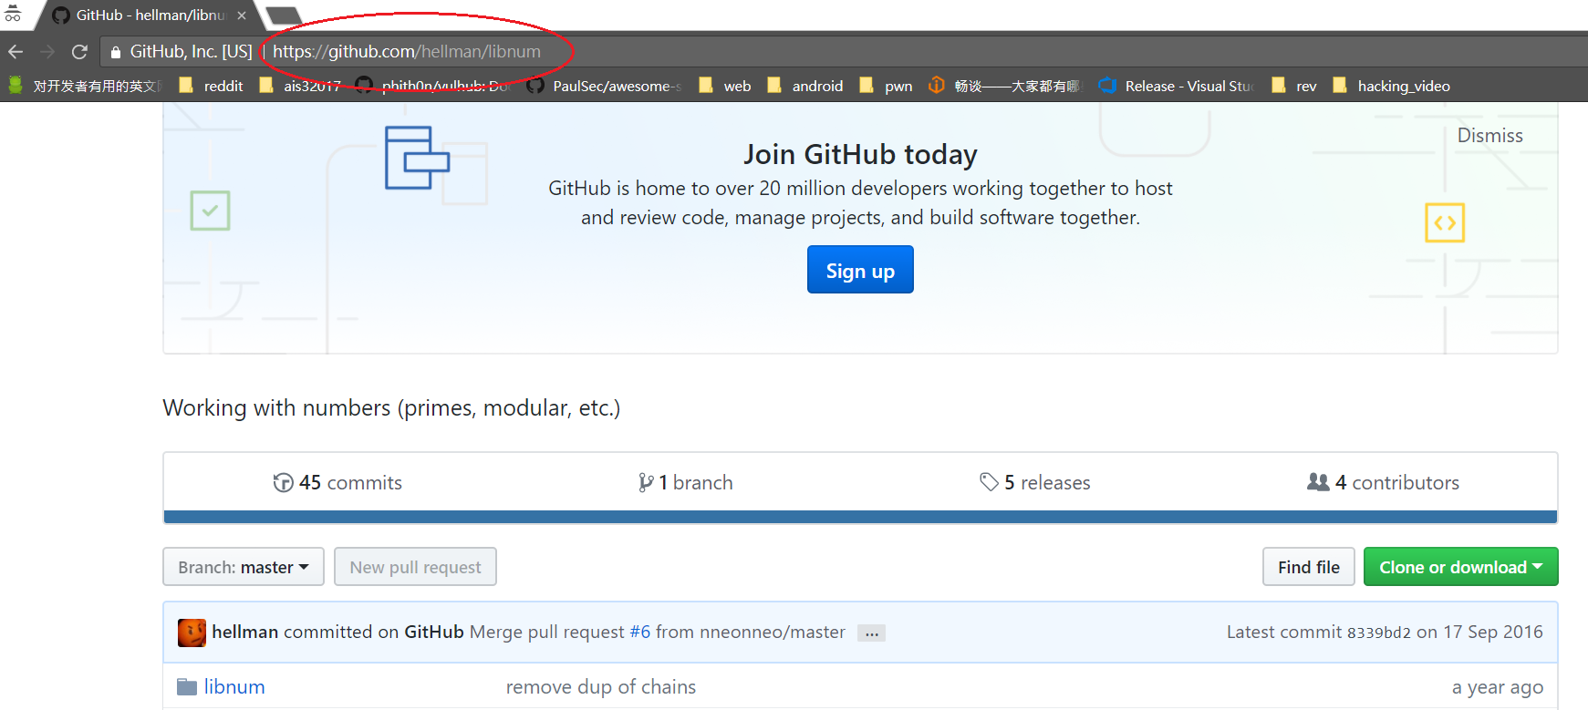
Python Library – libnum (官方)

Slide 23
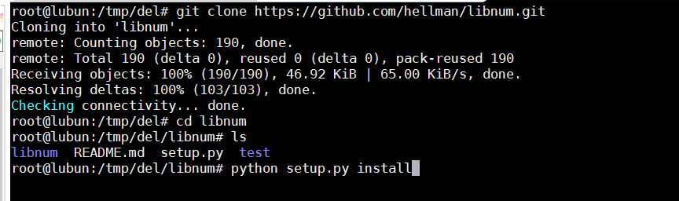
Python Library – libnum (安裝)
安裝

Slide 24
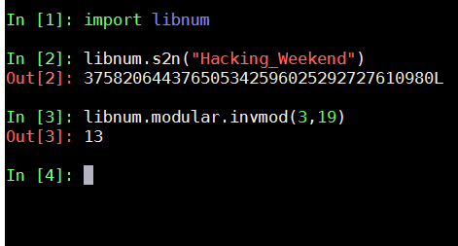
Python Library – libnum (使用範例)
明文轉數字
簡單範例: 求 d

Slide 25
攻擊RSA之旅

Slide 26
攻擊RSA之旅
最基本的題型 – 單純分解 N
2015 AIS3 pre exam Crypto2

Slide 27
最基本的 RSA 題目 – 單純分解 N
分兩種
直接給你 N 和 e
給你 public.pem
用 openssl 看 N 和 e
用 python 看 N 和 e

Slide 28
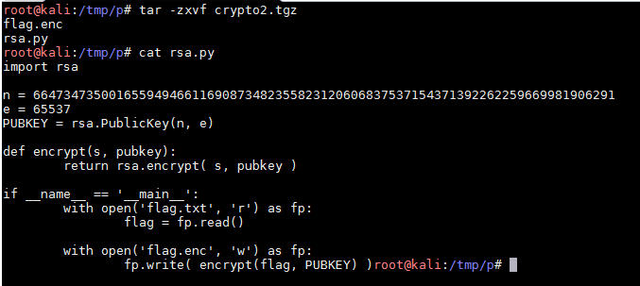
解開題目檔案可以看到
可以看到有兩個檔案， flag.enc 是我們要解的
n 很小，可以直接分解

Slide 29
RSA 基本解密過程
分解N
用 ϕ(n) 和 e 算 d
用d 解密
得到 p,q
算 ϕ(n) = (p-1)*(q-1)

Slide 30
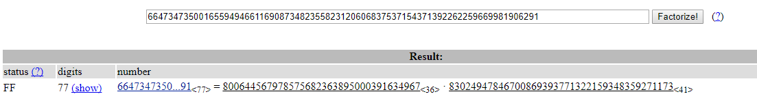
分解 n – 使用 factordb.com
分解N
用 ϕ(n) 和 e 算 d
用d 解密
得到 p,q
輸入 n
得到 p
得到 q

Slide 31
有 p 和 q 之後 …
分解N
用 ϕ(n) 和 e 算 d
用d 解密
得到 p,q
算 ϕ(n) = (p-1)*(q-1)
ϕ(n) = (p-1) * (q-1)
有了 e 和 ϕ(n) 可以算 d

Slide 32
用 python 算 d
ϕ(n)
私鑰: d
公鑰: e

Slide 33

用 d 解密
分解N
用 ϕ(n) 和 e 算 d
用d 解密
得到 p,q
算 ϕ(n) = (p-1)*(q-1)
明文 = 密文的d次方除以N求餘數
數學式: D(c) = c^d mod n
Python:
Python 內建函數

Slide 34
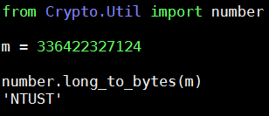
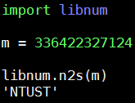


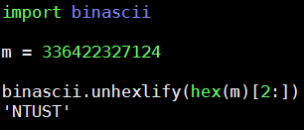
解密後，需要把數字轉成文字 (in Python)
NTUST
336422327124
0x4e54555354
python2
python3

Slide 35
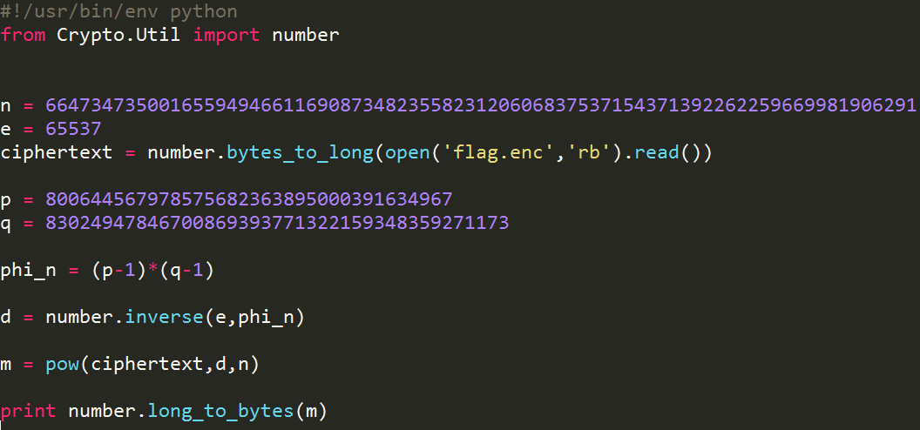
python 解密
小提醒: 因為程式碼上打不出 ϕ(n)
所以我用 phi_n 取代 ϕ(n)
n 、 e 、 ciphertext
是題目給的
p 和 q 是 n 拿去 factordb.com 得到
算出的 phi_n 和 e 可以求出 d
之後用 d 可以對ciphertext 解密
最後把得到的明文轉字串後印出
結果

Slide 36
2017 AlexCTF crypto200-poor rsa
給你 public key ，單純分解 n

Slide 37
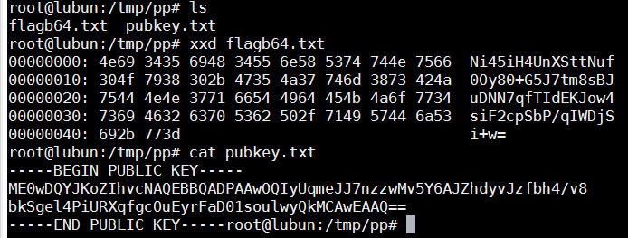
看題目內容
flag.enc 是我們要解的
密文
pubkey 是公鑰
裡面有 N 和 e

Slide 38
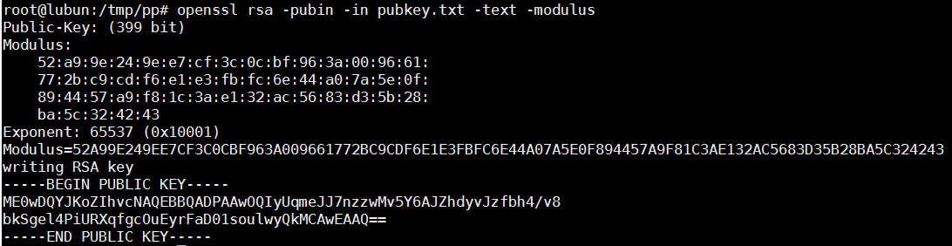
看 N 和 e - 用 openssl
Modulus 是 N (上面顯示的是十六進制)
Exponent 是加密指數 e (上面顯示為 65537)

Slide 39
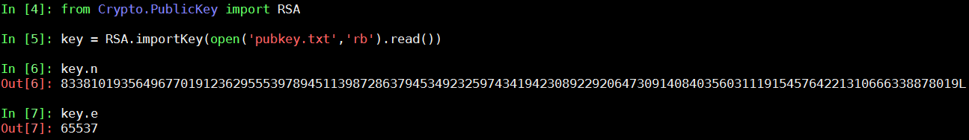
看 N 和 e 用 Python
寫程式方便用

Slide 40
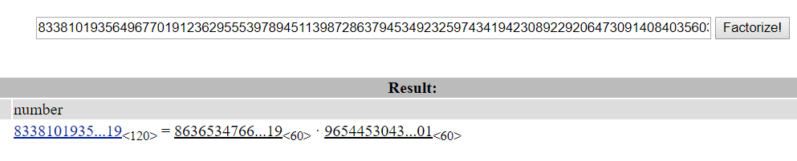
解 N 用 factordb.com
流程跟上一題一樣
解出 p 和 q
算 phi_n = (p-1)*(q-1)
用 e 和 phi_n 算 d
用 d 解密
Factordb.com
解 N

Slide 41
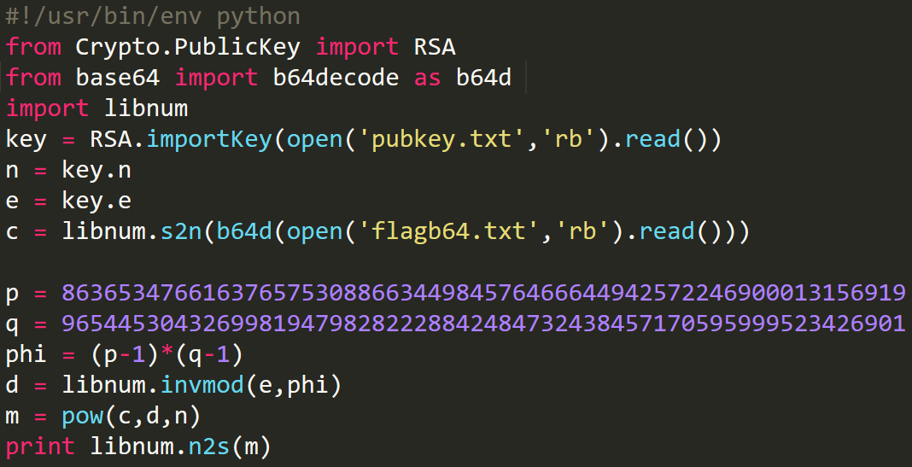

寫程式解
執行結果

Slide 42
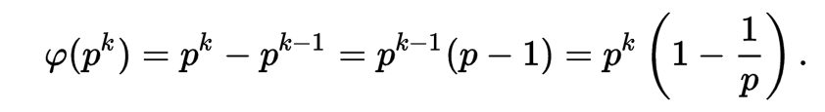
攻擊情境:::如果 P 和 Q 相同
利用Euler‘s totient function的性質
https://en.wikipedia.org/wiki/Euler's_totient_function
➔phi_n = p**2 - p

Slide 43
攻擊情境:::如果 P 和 Q 相同
練習 - 2016 Qiwi Infosec CTF 2-400
將題目的 n 拿去 factordb.com 分解
除了算 phi_n 和本來的不同之外，其他解密同本來的 RSA
本來 phi_n 的算法是 phi_n = (p-1)*(q-1)
現在變成 phi_n = p**2 - p
https://kimiyuki.net/blog/2016/11/19/qiwi-infosec-ctf-2016-crypto-400-2/

Slide 44
攻擊RSA之旅
Twin Prime
如果 p 是質數且 p + 2 也是質數，則為 twin prime
3 和 5
11 和 13
17 和 19
41 和 43
舉例

Slide 45
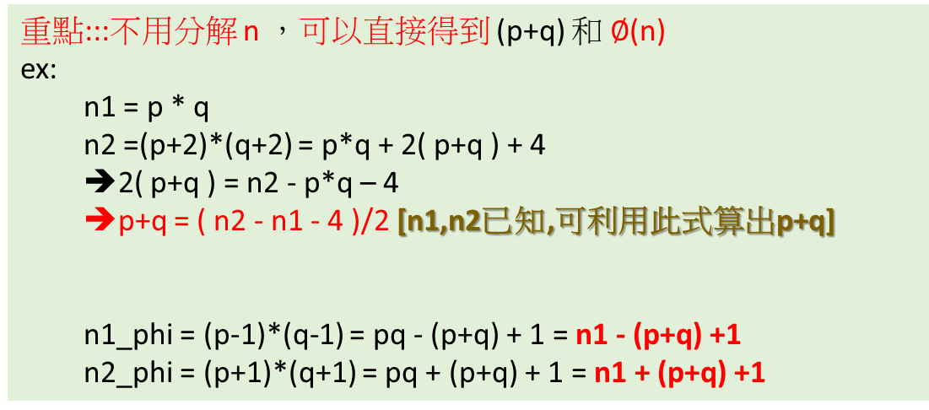
Twin Prime in RSA
題目場景:
有兩個 n ，分解出來的 p 和 q 互為 twin prime
n1 = p * q= 3 * 41= p1 * q1
n2 =(p+2)*(q+2)= 5 * 43= p2 * q2
重點:::不用分解 n ，可以直接得到 (p+q) 和 $∅$(n)
ex:
n1 = p * q
n2 =(p+2)*(q+2) = p*q + 2( p+q ) + 4
➔2( p+q ) = n2 - p*q – 4
➔p+q = ( n2 - n1 - 4 )/2 [n1,n2已知,可利用此式算出p+q]
n1_phi = (p-1)*(q-1) = pq - (p+q) + 1 = n1 - (p+q) +1
n2_phi = (p+1)*(q+1) = pq + (p+q) + 1 = n1 + (p+q) +1
算法:
Step1::先算 p+q = (n2 – n1 – 4) / 2
Step2::分別求 n1 和 n2 的 phi_n:
n1_phi = n1 – (p+q) + 1
n2_phi = n1 + (p+q) + 1
Step3::分別求出 d 並用其解密
[n1,n2已知+算出的p+q]➔可利用下式算出個別的$∅$(n)

Slide 46
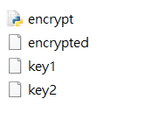
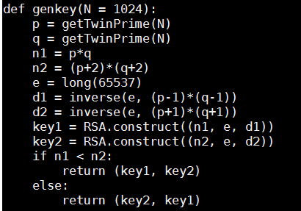
範例練習 - 2016 - MMA CTF - Twin Primes
題目給你一個壓縮檔::twin-primes.7z
解開後有四個檔案
用來加密的encrypt.py[程式片段]
可以知道是
twin prime
key1 和 key 2 裡面有 n 和 e
encrypted 是我們要解密的檔案
encrypt.py 可以觀察該 code 來了解整個加解密過程

Slide 47
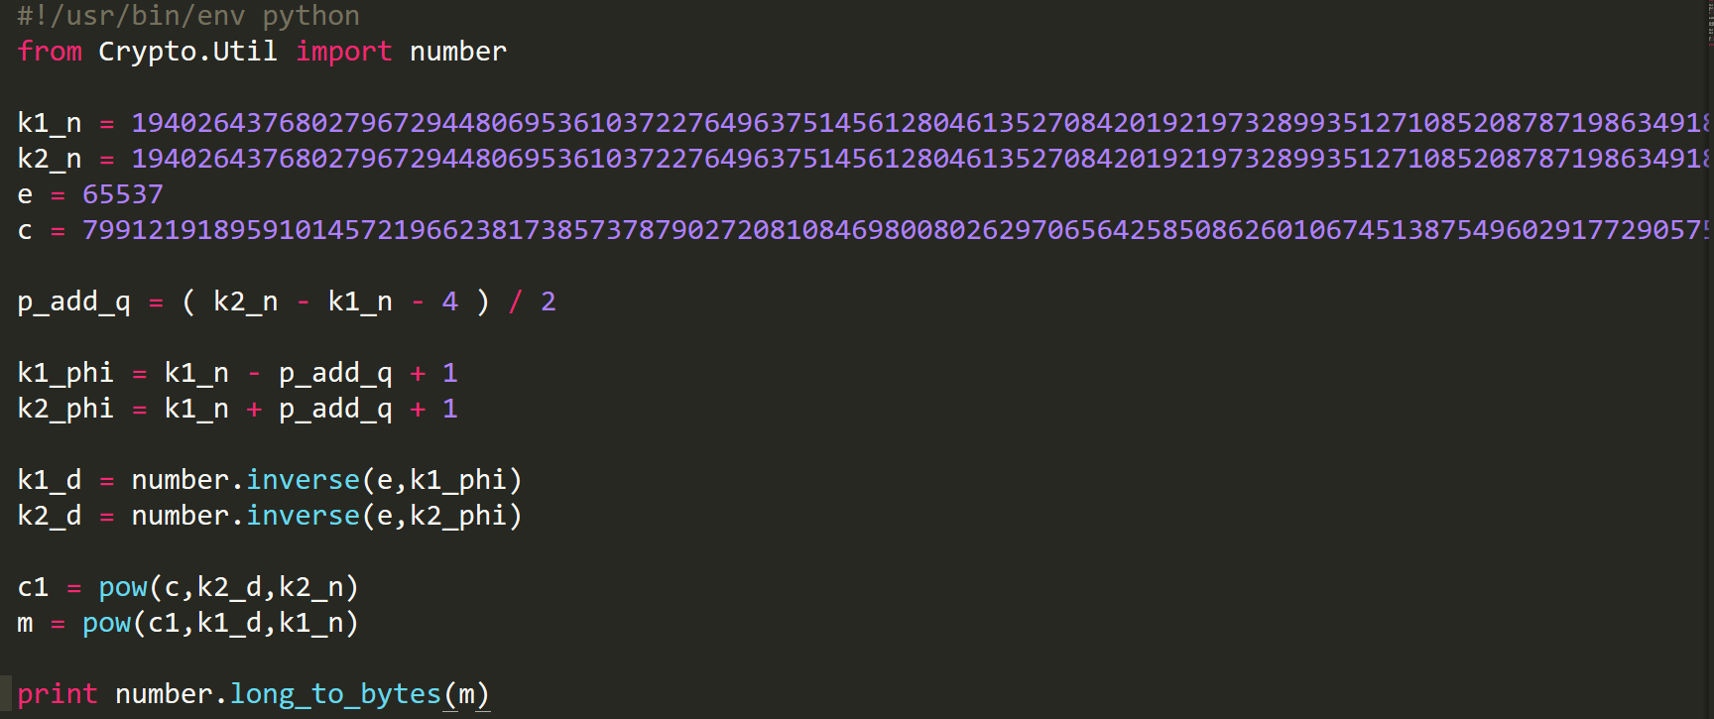
範例練習 - 2016 - MMA CTF - Twin Primes
算法:
Step1::先算 p+q = (n2 – n1 – 4) / 2
Step2::分別求 n1 和 n2 的 phi_n:
n1_phi = n1 – (p+q) + 1
n2_phi = n1 + (p+q) + 1
Step3::分別求出 d 並用其解密
照公式一個個列上去
之後先用 key2 解密再
用 key1 解密得到明文

Slide 48
攻擊RSA之旅
common factor attack

Slide 49
common factor attack
p 、 q 重用
利用解最大公因數很快
2012年論文
Mining Your Ps and Qs: Detection of Widespread Weak Keys in Network Devices
實際社會案例
舉例:
n1 = p1 * q1 = 3 * 5
n2 = p2 * q2 = 3 * 17
則 gcd (n1,n2) = 3

Slide 50
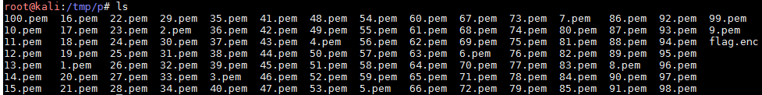
common factor attack in CTF
常見題目給一堆的 Public key
兩兩求最大公因數，找結果不是 1 的即為其中一個質數
把得到的質數和 n 相除得到另一個質數後就可以解 rsa
因為一般題目給很多公鑰，很多都是沒用的，要寫程式跑迴圈

Slide 51
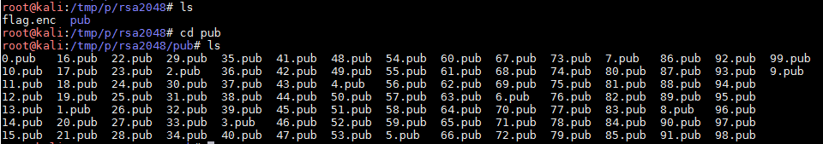
範例練習 - 2016 AIS3 pre exam Crypto 03
題目給了 100 的 public key 和 一個 flag.enc

Slide 52
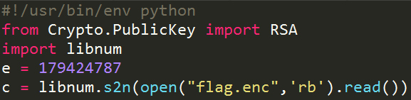
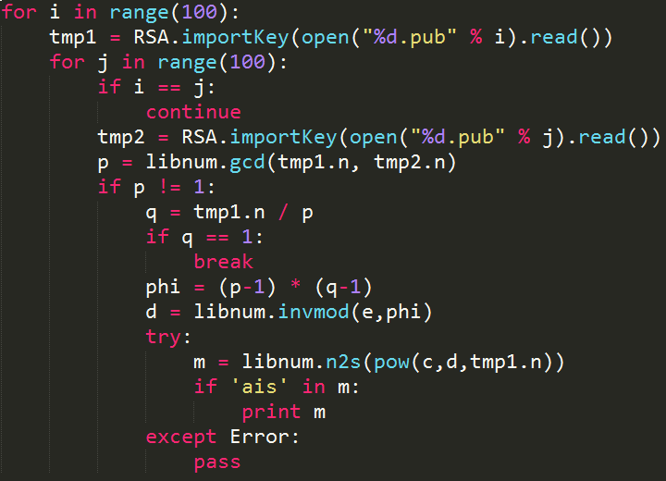
寫一個迴圈兩兩看最大公因數
如果不是 1 的話就代表得到 p
然後算出 q 後，嘗試解 flag.enc

Slide 53

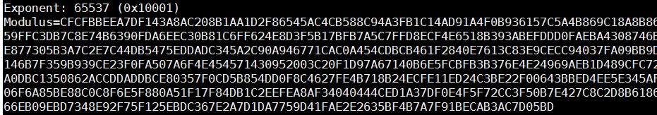
練習 – SECCON CTF Quals 2017 Ps and Qs
打開題目有三個檔案:
cipher: 我們要解密的密文
Pub1.pub: 第一把金鑰
Pub2.pub: 第二把金鑰
用 openssl 看公鑰內容
Exponent 是加密指數 e
Modulus 是模數 N

Slide 54
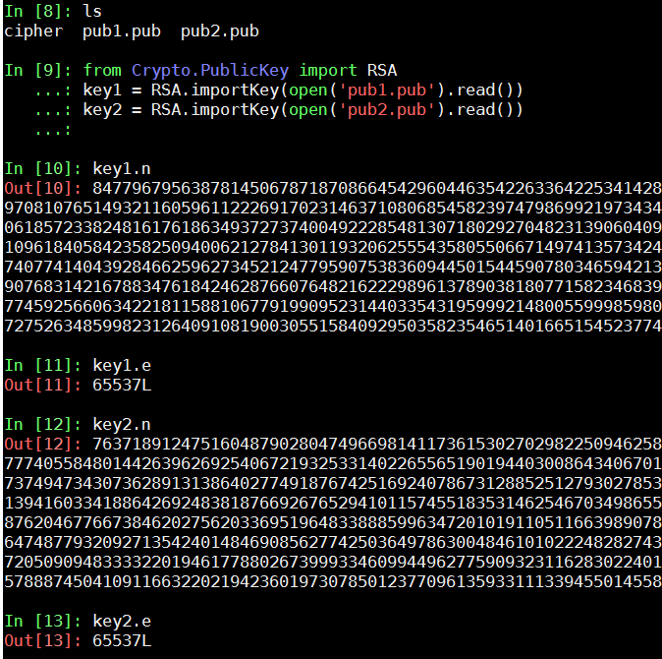
改用 python 看金鑰內容
左邊三行指令是把2把金鑰分別存到兩個變數 key1 和 key2
key1.n 看 pub1.pub 的 N
Key1.e 看 pub1.pub 的 e
key2.n 看 pub2.pub 的 N
Key2.e 看 pub2.pub 的 e

Slide 55
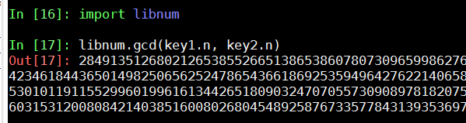
對兩把金鑰做最大公因數發現不是 1
如果不是 1 ，代表得到的這個數字是這兩把金鑰
共同的質數
所以我們可以透過 key1.n 除以這個數來得到key1 的另一個質數
Key2 也是一樣

Slide 56
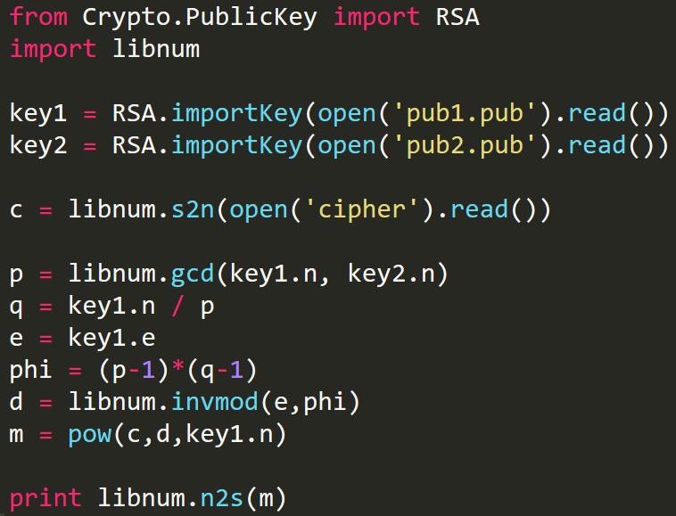
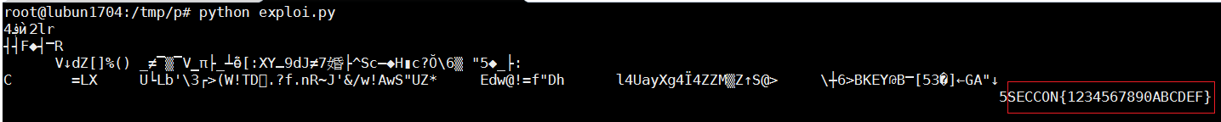
嘗試用pub1.pub 這把金鑰來解密文
完整程式碼
執行結果
答案

Slide 57
攻擊RSA之旅
加密指數攻擊 - Hastad’s Broadcast Attack

Slide 58
加密指數攻擊 - Hastad’s Broadcast Attack
中國剩餘定理攻擊
常見情境:
小明要將同一個訊息M(明文)加密後送出去給很多人,小明使用(ni,e)來加密明文，若 e = 3 ，則可證明只需截獲該明文加密後的密文三次即可解出M (n都不同)
使用條件
M / e 需不變
密文數量要有 e 這麼多 (ex: e = 3 , 則最少要有 c1,c2,c3) (n 都不同)

Slide 59

中國剩餘定理(CRT) – 韓信點兵
有物不知其數，三三數之剩二，五五數之剩三，七七數之剩二。問物幾何？
現代數學表達法::
解模數相異且互質的同餘方程組
X ≡ c1 (mod n1)
X ≡ c2 (mod n2)
X ≡ c3 (mod n3)

Slide 60
中國剩餘定理(CRT) – 韓信點兵
有物不知其數，三三數之剩二，五五數之剩三，七七數之剩二。問物幾何？
現代數學表達法::
解模數相異且互質的同餘方程組
X ≡ c1 (mod n1)
X ≡ c2 (mod n2)
X ≡ c3 (mod n3)
X ≡ 2 (mod 3)
X ≡ 3 (mod 5)
X ≡ 2 (mod 7)

Slide 61
CRT – 解方程式
計算共同模數: N = n1 * n2 * n3 …
計算 N1 = N/n1 , N2 = N/n2 , N3 = N/n3 , …
分別求出N1’ , N2’ , N3’
N1’ =N1 mod n1 的乘法反元素
N2’ =N2 mod n2 的乘法反元素…
最後求解方程式的答案為:
X = (c1 * N1 * N1’ + c2 * N2 * N2’ + c3 * N3 * N3’ ) mod N

Slide 62
CRT – 韓信點兵舉例
有物不知其數，
三三數之剩二，
五五數之剩三，
七七數之剩二。問物幾何？
X ≡ 2 (mod 3) , X mod 3 = 2
X ≡ 3 (mod 5) , X mod 5 = 3
X ≡ 2 (mod 7) , X mod 7 = 2
N = 3 * 5 * 7 = 105
N1 = 105/3 => 35 , N2 = 105/5 => 21 , N3 = 105/7 => 15
N1’ = 2 (35 在 mod 3 下的乘法反元素)
N2’ = 1 ,
N3’ = 1
X = (2 * 35 * 2 + 3 * 21 * 1 + 2 * 15 * 1) mod 105 => 23

Slide 63

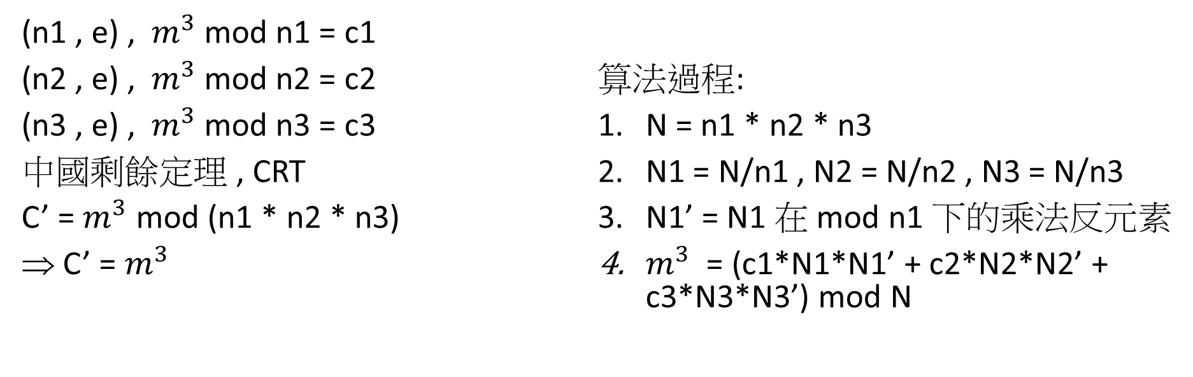
回頭看 Hastad’s Broadcast Attack
假設 e = 3 且獲取用不同金鑰加密同一個明文的密文三次
(n1 , e) , $m^{3}$ mod n1 = c1
(n2 , e) , $m^{3}$ mod n2 = c2
(n3 , e) , $m^{3}$ mod n3 = c3
中國剩餘定理 , CRT
C’ = $m^{3}$ mod (n1 * n2 * n3)
C’ = $m^{3}$
算法過程:
N = n1 * n2 * n3
N1 = N/n1 , N2 = N/n2 , N3 = N/n3
N1’ = N1 在 mod n1 下的乘法反元素
$m^{3}$ = (c1*N1*N1’ + c2*N2*N2’ + c3*N3*N3’) mod N
$m^{3}$ ≡ c1 (mod n1)
$m^{3}$ ≡ c2 (mod n2)
$m^{3}$ ≡ c3 (mod n3)

Slide 64
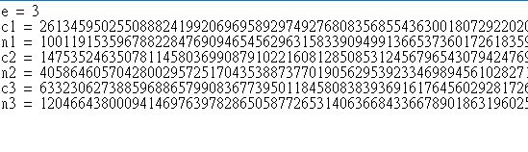
範例 - 2017 picoCTF Broadcast

Slide 65
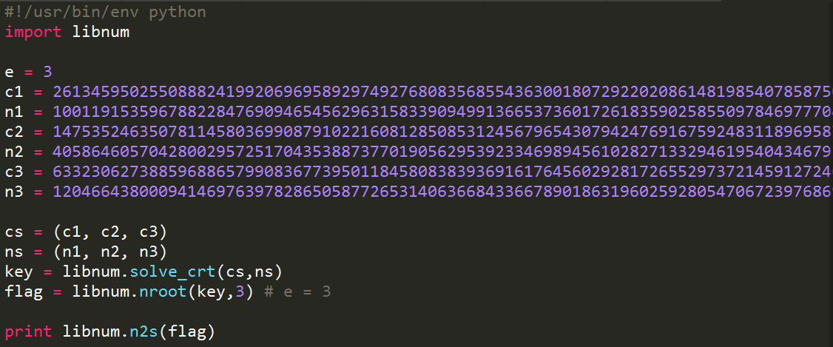
Python 解密
這裡直接使用 libnum 裡面的函數解 crt (libnum.solve_crt() )
libnum.nroot(4,2) 指將 4 開二次方根
這裡用 libnum.solve_crt 得到的 key 是 M^e
所以需要把 key 開 e 次方根來得到 M

Slide 66
攻擊RSA之旅
模數攻擊 - common modulus attack

Slide 67
模數攻擊 - common modulus attack
廣播攻擊的一種
使用條件
m 相同 / n 相同 / e 不同的廣播
e 需互質
Notes:
http://www.bystudent.com/?p=236

Slide 68
攻擊場景
有一家公司，在員工通訊系統上使用 rsa 來加密訊息
首先他們先產生兩個大質數 p 和 q ，取得 N = p*q
並且生成很多把公鑰跟私鑰，並將所有公鑰公開
而不同員工得到不同的私鑰，如: a員工得到 私鑰 d1 ，b員工得到私鑰 d2
這個攻擊的大前提是，生成金鑰的過程中，重用 N
N 相同 ， e 不同且互質

Slide 69
攻擊場景
有一家公司，在員工通訊系統上使用 rsa 來加密訊息
首先他們先產生兩個大質數 p 和 q ，取得 N = p*q
並且生成很多把公鑰跟私鑰，並將所有公鑰公開
而不同員工得到不同的私鑰，如: a員工得到 私鑰 d1 ，b員工得到私鑰 d2
這個攻擊的大前提是，生成金鑰的過程中，重用 N
N 相同 ， e 不同且互質
假設公司要傳訊息給 a 員工和 b 員工，
用其公鑰加密 C1 = M^e1 mod N 給 a 員工 ， C2 = M^e2 mod N 給 b 員工
則攻擊者經由側錄可以得到 C1 和 C2 ，而公鑰本身就是公開的，所以也可以得到 N , e1 , e2
這時攻擊者可以不用得到a 員工和 b 員工的私鑰，就可對 C1 和 C2 解密

Slide 70
模數攻擊 - common modulus attack
只要先求出 s1 和 s2 ，之後算密文1的s1 次方去乘密文2的s2 次方，就等於
明文 mod n
C1 = m^e1 mod n
C2 = m^e2 mod n
gcd(e1,e2) = 1
e1*s1 + e2*s2 = 1
C1^s1 * C2^s2 = (m^e1 mod n )^s1 * (m^e2 mod n)^s2
=> m^s1e1 * m^s2e2 mod n
=> m^(s1eB+s2eC) mod n
=> m mod n

Slide 71
次方負數
用擴展歐幾里得演算法可以求出
e1 * s1 + e2*s2 = 1
其中 s1 和 s2 一定會有一個數字是負數
假設 s1 是負數，則假設 C1 = 3 , s1 = 2
可以得到: 3 ^ -2 = 1 / 3^2
除法
A^b / A^c = A^(b-c)
3^(-2)
=> 3^0 / 3^(2)
=> 1 / 3^(2)
=> 1 / 9

Slide 72
餘數除法
餘數乘法的反運算
先求反元素再計算
? × 7 ≡ 1 (mod 5) -> 3 × 7 ≡ 1 (mod 5) -> 1 ÷ 7 ≡ 3 (mod 5)
1 / 7 ≡ ? (mod 5)
? * 7 ≡ 1 (mod 5)
? * 7 * 7’ ≡ 1 * 7’ (mod 5)
? ≡ 1 * 7’ (mod 5)
上一頁假設 C1 = 3 , s1 = 2 且 C1^-s1 = 1 / C1^s1
(1 / 3^2 )
1 / C1^s1 = 1 * C1’ * s1
C1’ = C1 在 mod N 下的乘法反元素
(python): C1’ = gmpy2.invert(C1,N)

Slide 73
common modulus attack - 練習自己寫 code
import gmpy2
def common_modulus_attack(c1, c2, e1, e2, n):
_ , s1, s2 = gmpy2.gcdext(e1, e2)
if s1 < 0:
s1 = -s1
c1 = gmpy2.invert(c1, n)
elif s2 < 0:
s2 = -s2
c2 = gmpy2.invert(c2, n)
c1s1 = pow(c1, s1, n)
c2s2 = pow(c2, s2, n)
m = (c1s1 * c2s2) % n
return m

Slide 74
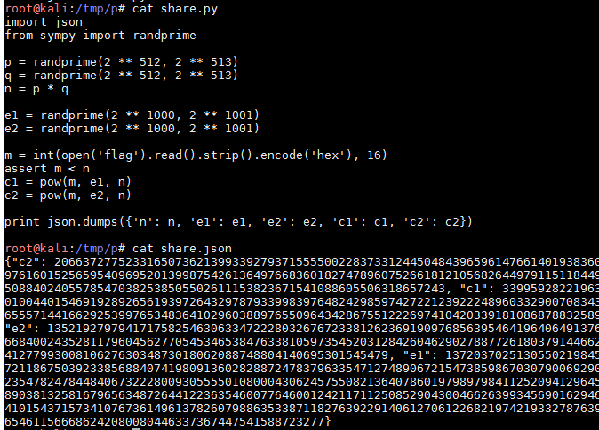
範例練習 - TW edu 2015 - share (crypto 150)
題目給兩個檔案，一個是其程式碼，另一個是輸出的結果
從程式碼中可以猜是考
共模攻擊

Slide 75
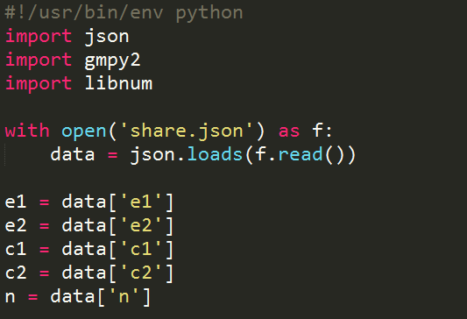
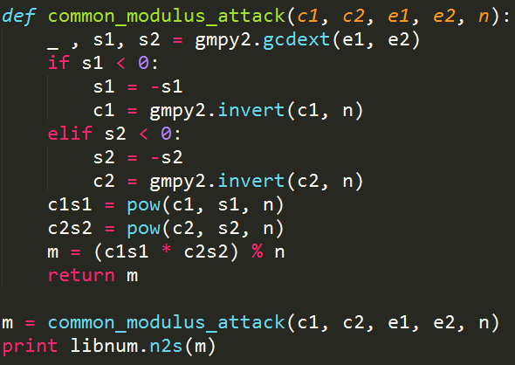
Python 解密
1
把題目給的東西先放進來
2
把前面寫的函數放進來直接使用得到 flag

